Slide 2
Индивидуальный проект Ученика Samsung IT School Семенчикова Константина Витальевича
Электроника ИМ-03. Тайны океана
Ставрополь, центр «Лидер», 2023 год

Slide 3
Постановка задачи
Разработать индивидуальный проект - мобильное приложение на языке Java, реализующее Советскую игру “Тайны океана ” с приставки ИМ – 03.
1) Создать приложение
2) Протестировать приложение

Slide 4
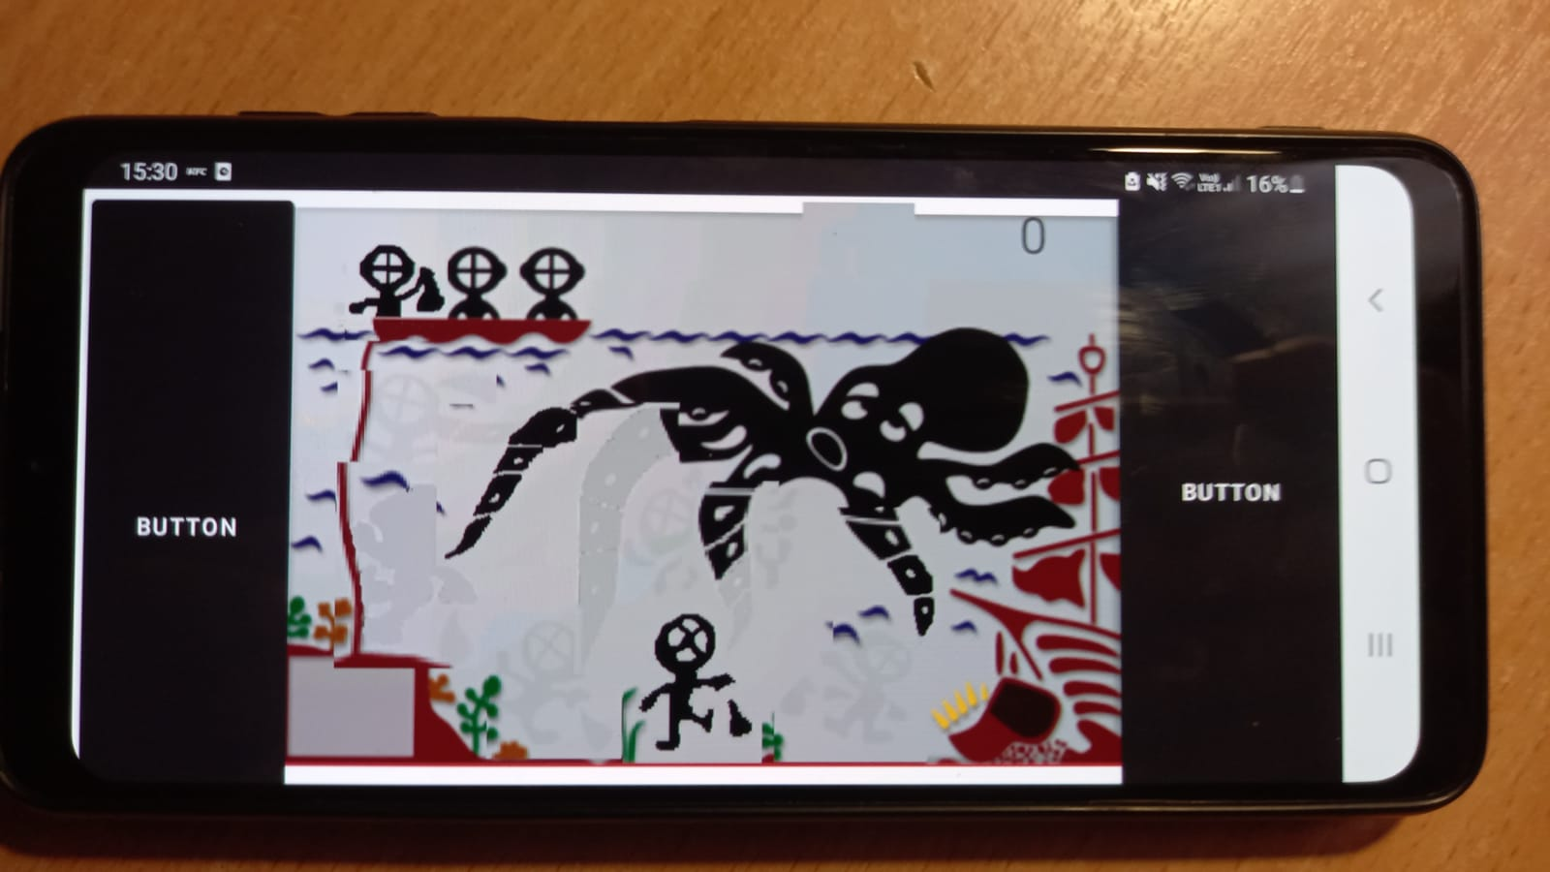
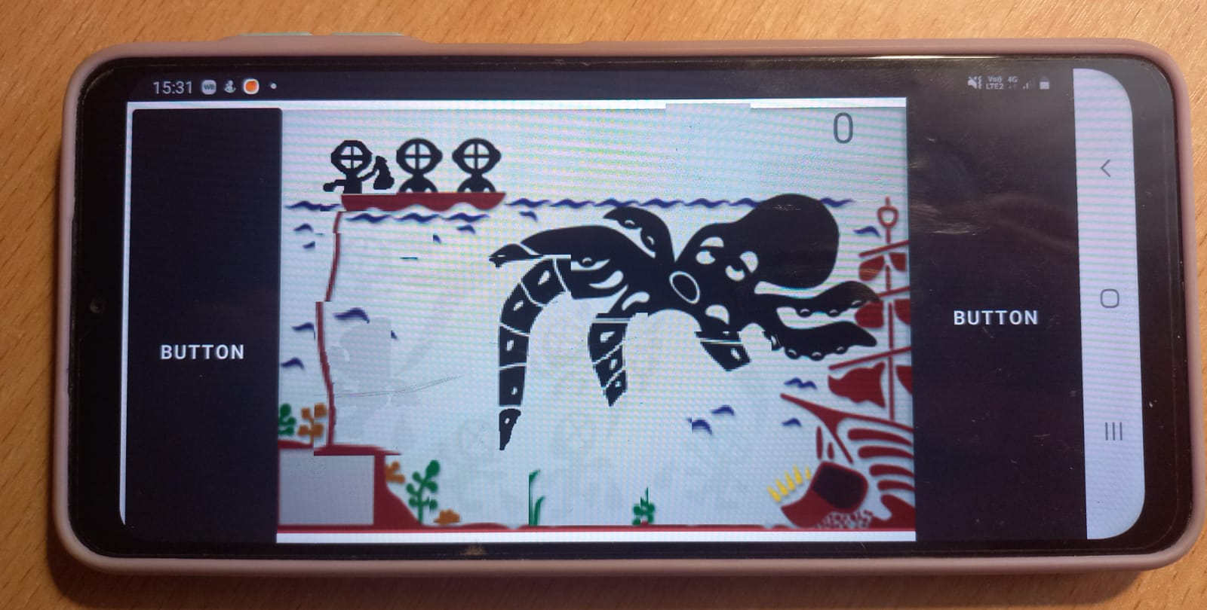
Внешний вид разработанного приложения
Запущено в телефоне
Samsung Galaxy A22
Запущено в телефоне
Samsung Galaxy A12

Slide 5
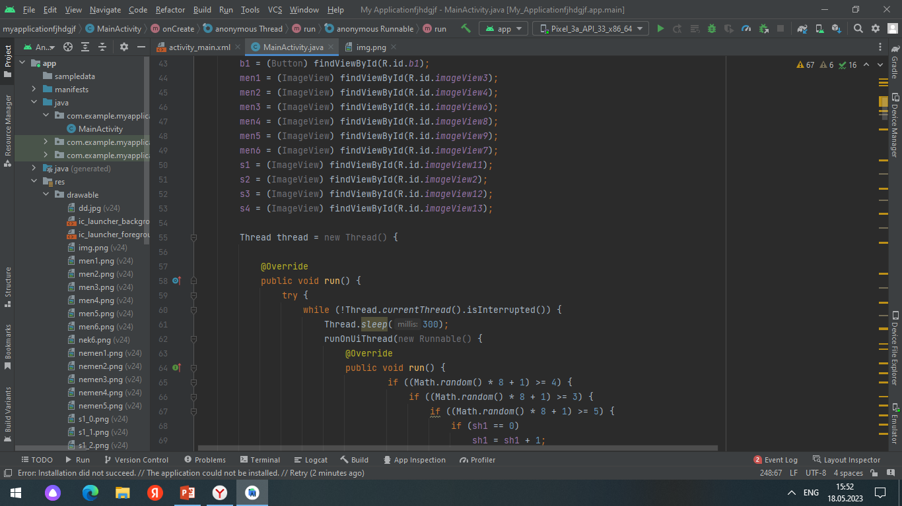
Среда разработки
Для разработки приложения “Тайны океана” была выбрана среда Android Studio — официальный инструмент разработки приложений для Android от корпорации Google

Slide 6
Использованные технологии
Для создания проекта были использованы следующие IT-технологии:
Объектно-ориентированное программирование с поверхностным объектно-ориентированным анализом и проектированием (обусловлено выбором языка Java)
2) Графический пользовательский интерфейс (анимация и игровой процесс)
3)Много поточность

Slide 7
Внутренний состав приложения
MainActivity.java

Slide 8
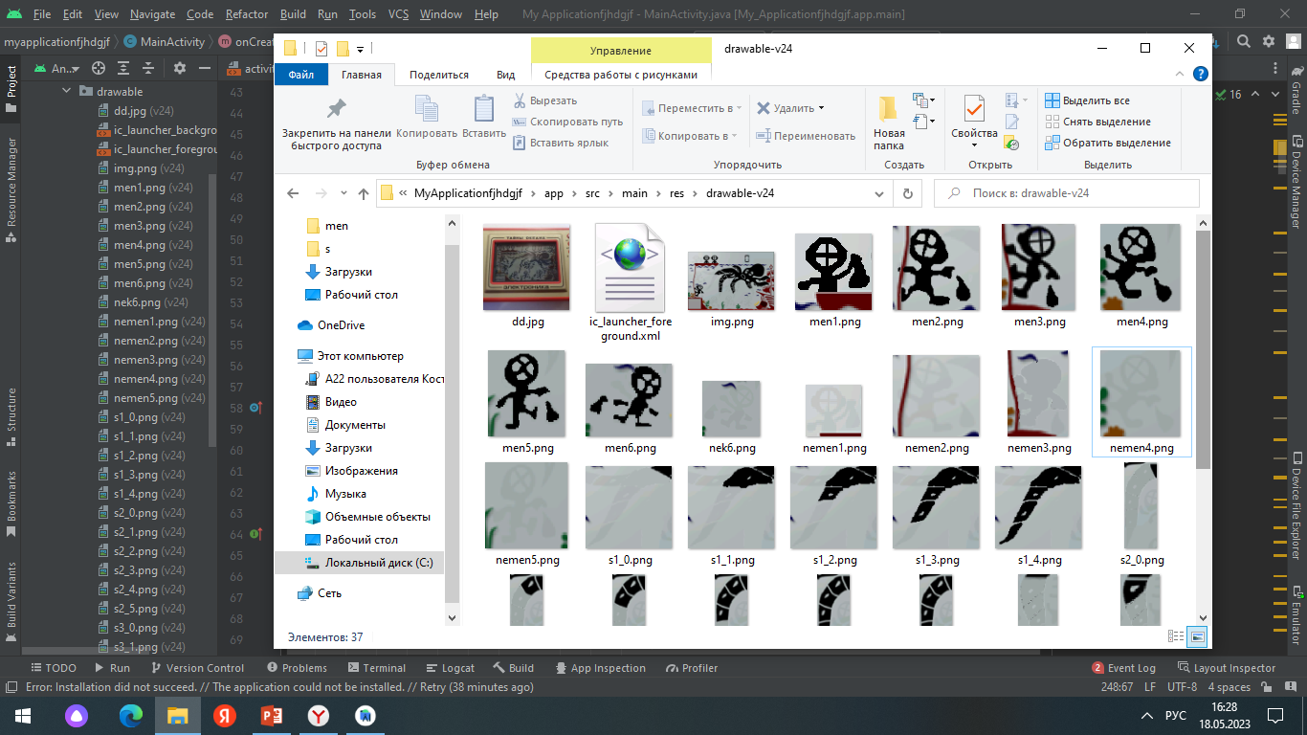
Дополнительные ресурсы
В ресурсах res/drawable приложения имеется 37 графических изображений.
Из которых 35 автор сделал сам.

Slide 9
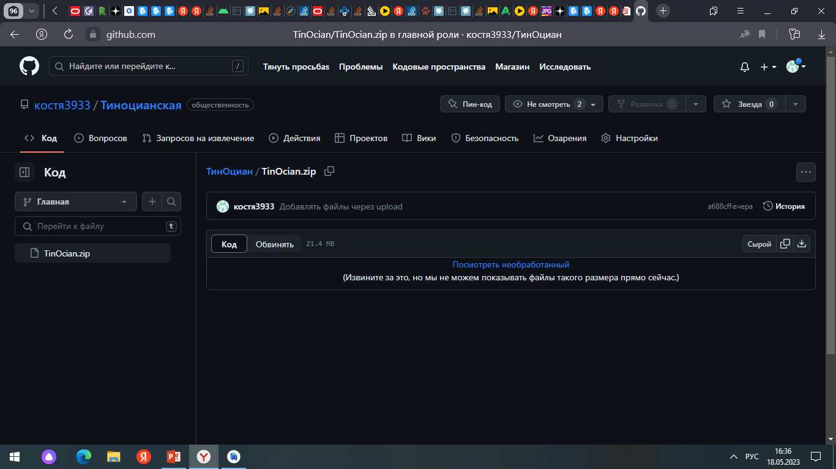
Распространение проекта
Для распространения проекта выбран ресурс Github — создан репозиторий TinOcean. Полный URL к репозиторию:
https://github.com/kostya3933/TinOcian?search=1

Slide 10
Тестирование приложения
Приложение было запущено на Samsung Galaxy A22
В итоге работа способность сохранилась надписи читабельные, игровой процесс возможен.

Slide 11
Основные использованные при разработке источники
1) https://ya.ru/
2) Учебный курс Samsung IT School // https://myitschool.ru/edu/course/view.php?id=6

Slide 12
Благодарю за внимание

